Slide 1
КАБИНЕТ БИОЛОГИИ

Slide 2
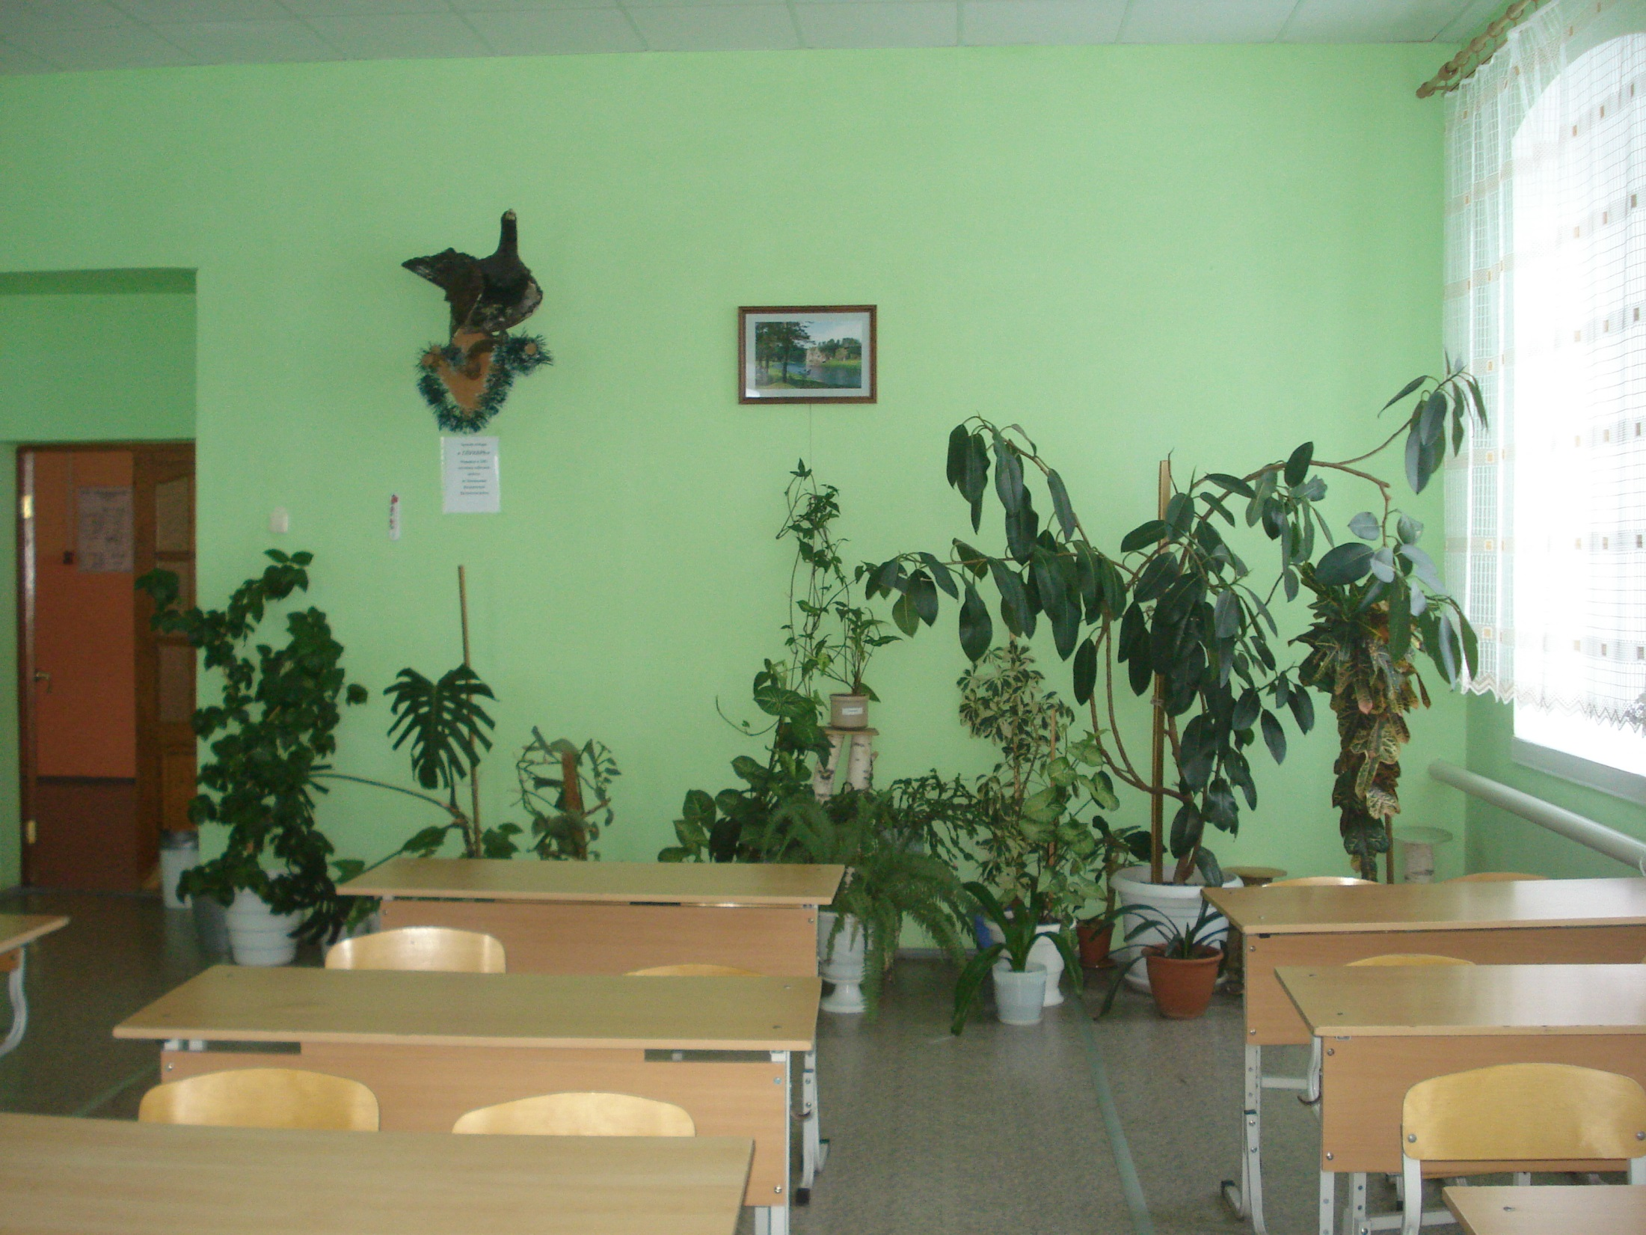
Кабинет Биологии

Slide 3
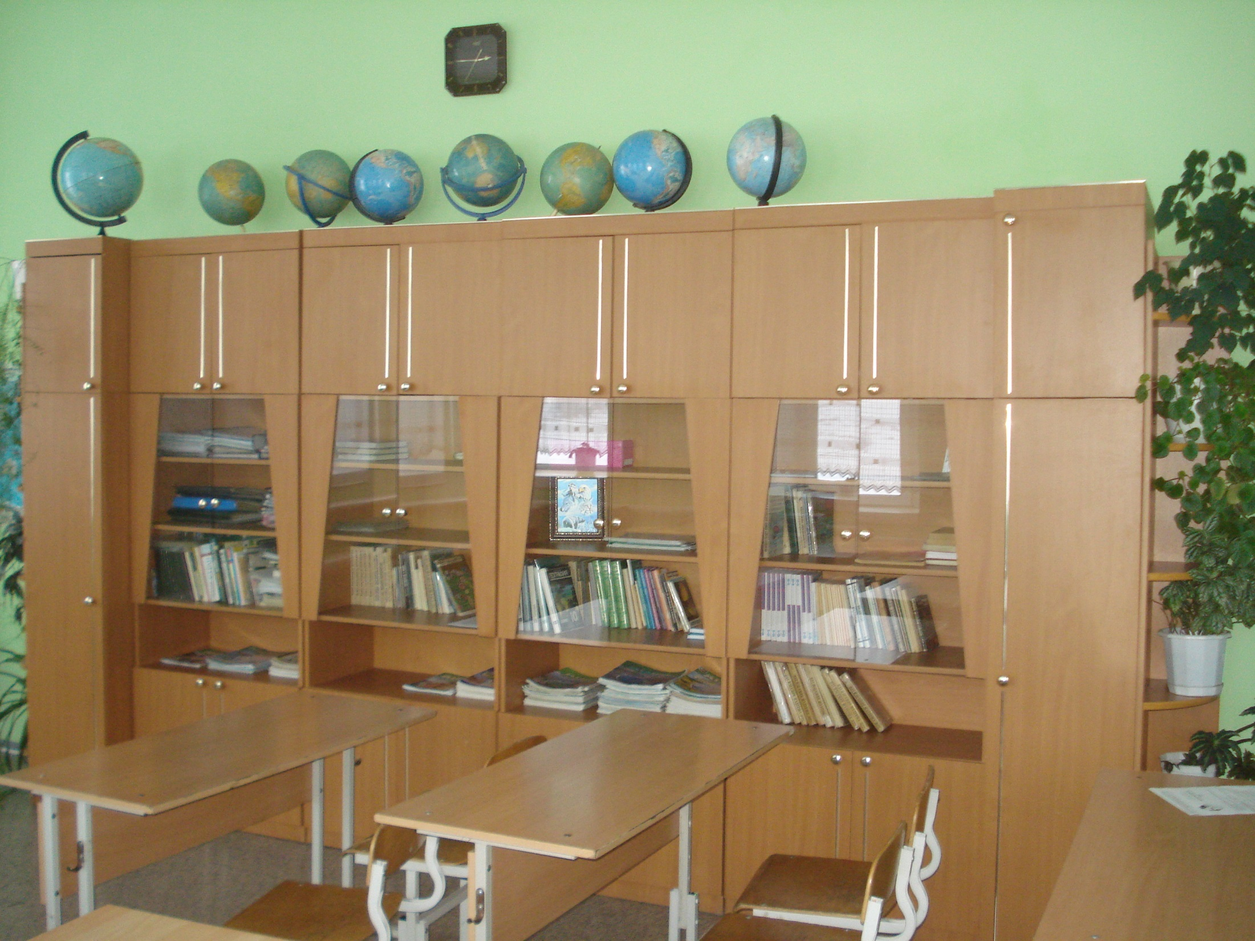

Slide 4
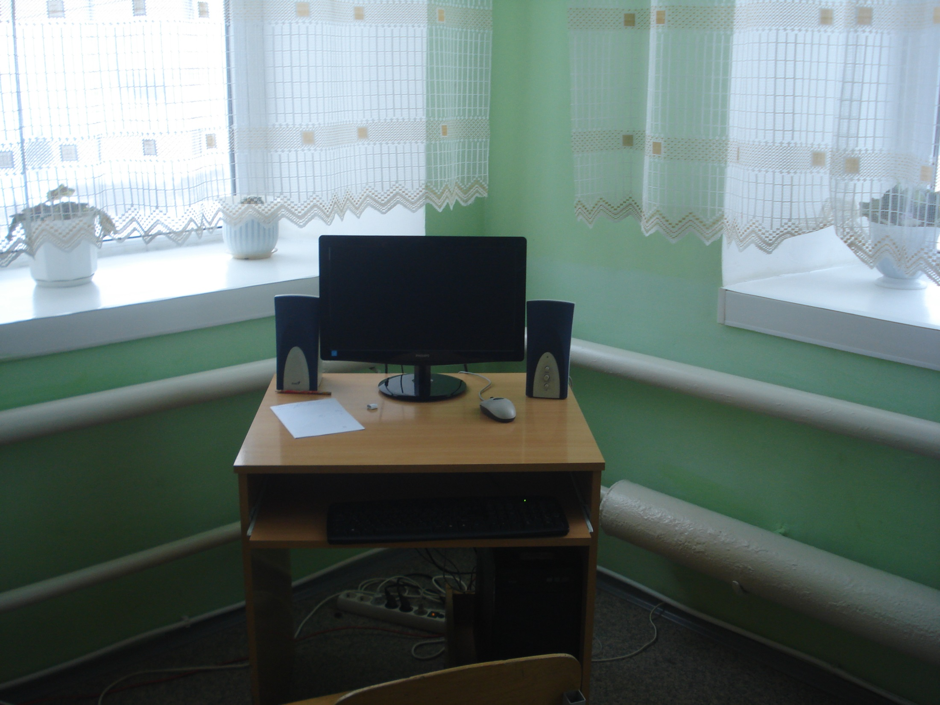

Slide 5
